Slide 1
Создание базы данных в Windows

Slide 2
Создание новой базы:
CREATE DATABASE имя_базы_данных;

Slide 3
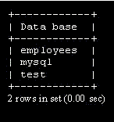
Просмотр существующих баз:
SHOW DATABASES;
Результат:

Slide 4
Использование баз данных:
Всякий раз при работе с клиентом MySQL необходимо определять, какая база данных будет использоваться!
Определение текущей базы данных :
mysql>USE имя базы данных;

Slide 5
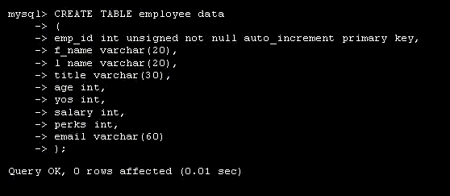
Создание таблицы:
CREATE TABLE имя таблицы ();

Slide 6
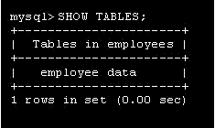
Просмотр существующих таблиц:
SHOW TABLES;

Slide 7

Удаление таблиц:
DROP TABLE имя таблицы;

Slide 8
Типы данных полей:
числовые типы данных;
типы данных для хранения даты и времени;
символьные (строковые) типы данных;

Slide 9
Наиболее часто используемые числовые типы полей MySql.
Тип | Байт | От | До
TINYINT | 1 | -128 | 127
SMALLINT | 2 | -32768 | 32767
MEDIUMINT | 3 | -8388608 | 8388607
INT | 4 | -2147483648 | 2147483647
BIGINT | 8 | -9223372036854775808 | 9223372036854775807

Slide 10
Типы данных даты и времени:
Тип столбца | Значение "Ноль"
DATETIME | '0000-00-00 00:00:00‘ '1000-01-01 00:00:00' до '9999-12-31 23:59:59'
DATE | '0000-00-00‘ от '1000-01-01' до '9999-12-31'
TIME | '00:00:00‘ от '-838:59:59' до '838:59:59'
YEAR | 0000 от 1901 до 2155

Slide 11
Символьные типы данных
Тип | Макс.размер | Байт
TINYTEXT или TINYBLOB | 2^8-1 | 255
TEXT или BLOB | 2^16-1 | 65535
MEDIUMTEXT или MEDIUMBLOB | 2^24-1 | 16777215
LONGBLOB | 2^32-1 | 4294967295
CHAR и VARCHAR

